Slide 1
Дослідження якості меду
Автор дослідницького проекту :
Бурдужа Валентина Олександрівна
здобувач освіти 8 класу
Нижньоторгаївської ЗОШ I-III ст.

Slide 2
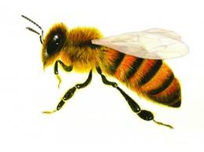
МЕТА роботи:
Дослідити якість меду:
провести аналіз проб меду;
виявити способи фальсифікації меду
зробити висновок про його якість.

Slide 3
Завдання дослідження
Вивчити деякі види меду та їх особливості;
Розглянути вимоги до натуральності меду;
Виявити способи фальсифікації меду;
Провести органолептичну оцінку та фізико-хімічний аналіз деяких проб меду;
З'ясувати зв'язок між показниками досліджуваного товару та якістю меду, яка зазначена в ДСТУ 4497:2005 на натуральний мед.

Slide 4
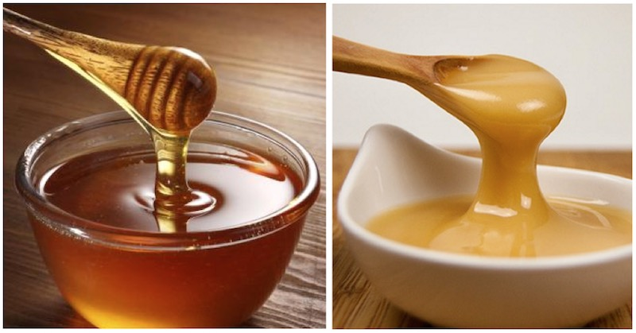
Об`єкт дослідження: мед.
Предмет дослідження: наявність в меді показників фальсифікації.
Методи дослідження: органолептичний та
фізико-хімічний аналіз

Slide 5
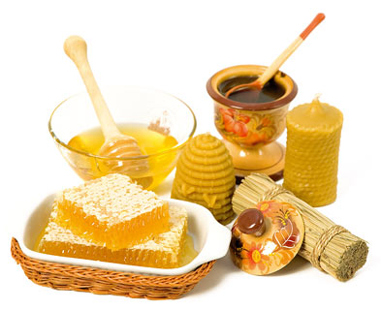
Практична значущість
дана робота допомагає зрозуміти значення меду для здоров’я людини. Описані органолептичний та фізико-хімічний аналізи проб меду допоможуть визначати якість досліджуваного товару без особливих зусиль. Мною досліджені методи по виявленню фальсифікації меду, якими можна користуватися пересічному громадянину.

Slide 6
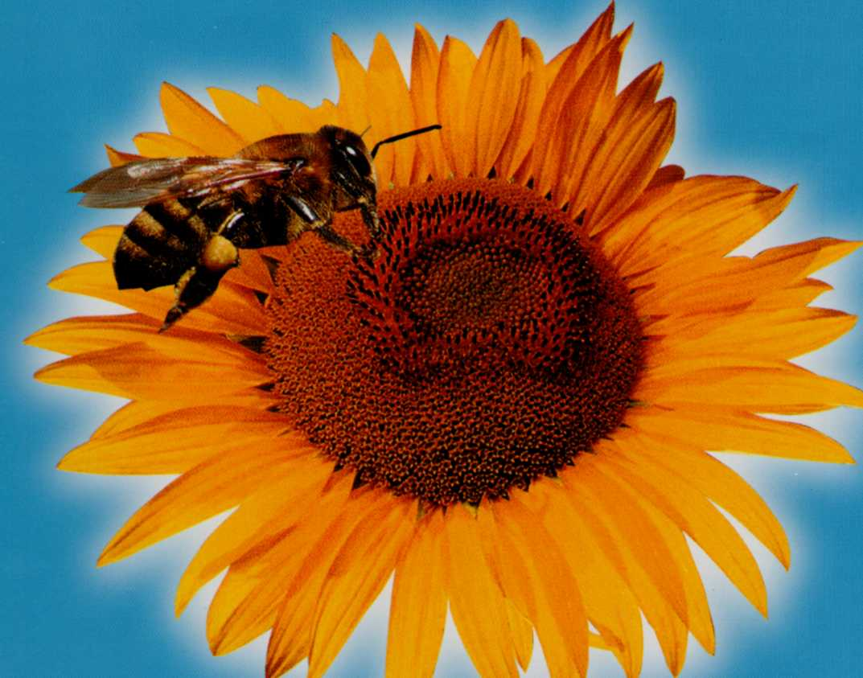
Які види меду існують?
Мед
Падевий
(падь)
Утворюється при переробці
бджолами медвяної роси та паді,
які вони збирають з стебел та
листків рослин.
Змішаний
Квітковий
(нектар)
Монофлорний
( з одного виду рослин)
Липовий
Гречаний
Соняшниковий
- Акацієвий
Поліфлорний
(з кількох видів рослин)

Slide 7
До складу меду входить більше 70 важливих для організму людини речовин
Масова частка вологи
18-21%
Вітаміни:
групи В, С, К, Е, А, Р, РР
Глюкоза
Фруктоза
Сахароза не більше 7%
Органічні кислоти: яблучна, лимонна, молочна, мурав’їна
Білки 0,1-0,3%
Мінеральні речовини
Барвні речовини
Ароматичні речовини
Антибіотичні
Ростові
Гормональні

Slide 8
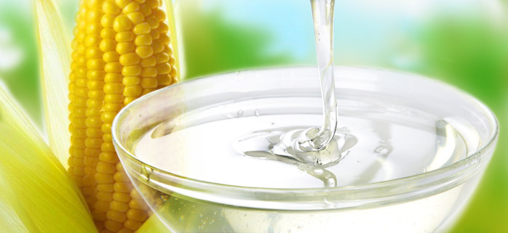
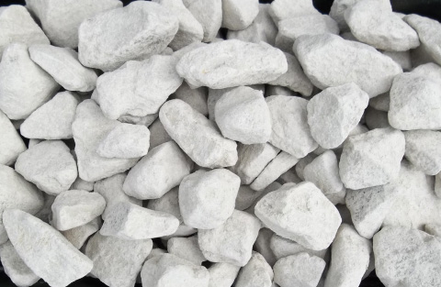
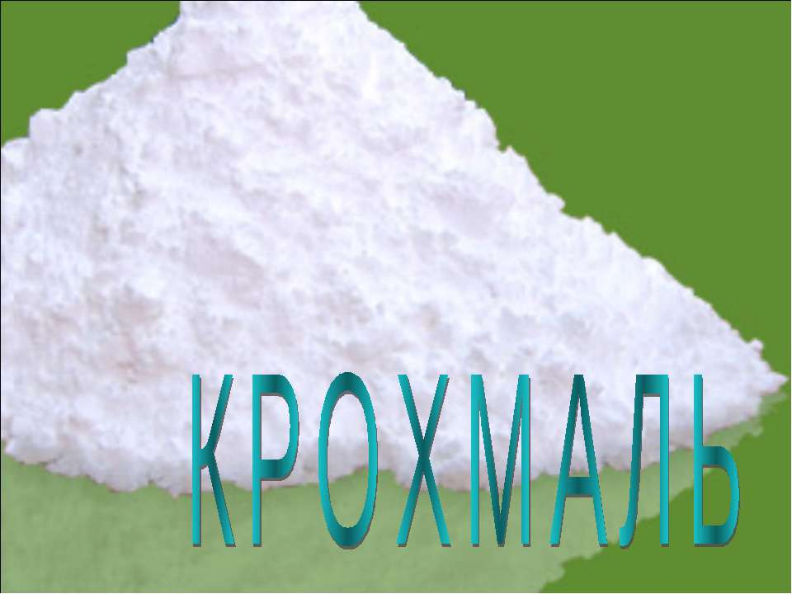
Як фальсифікують мед.
Для фальсифікації меду до нього підмішують досить різні продукти:
-цукровий сироп або звичайний цукор,
-бурякову або крохмальну патоку,
-борошно,
-крейду,
-пісок,
-деревну тирсу,
-тощо.

Slide 9
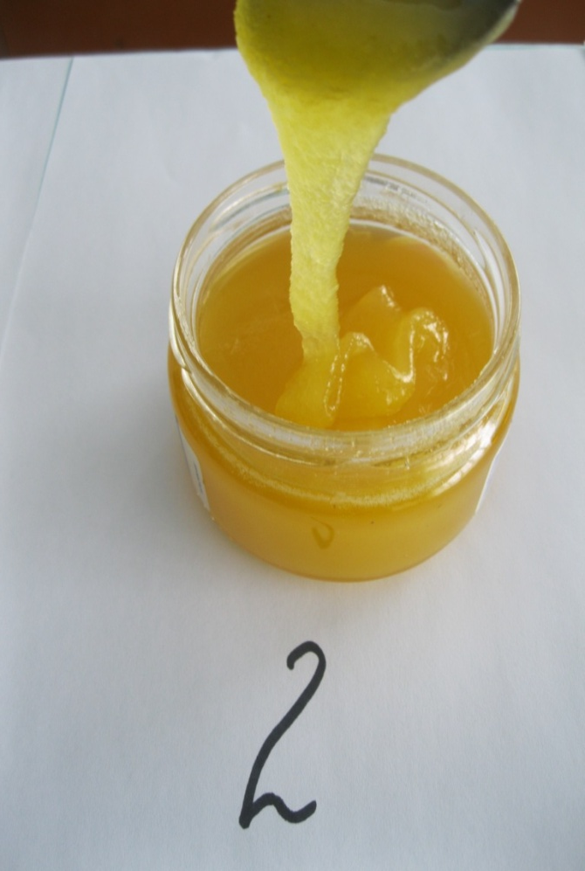
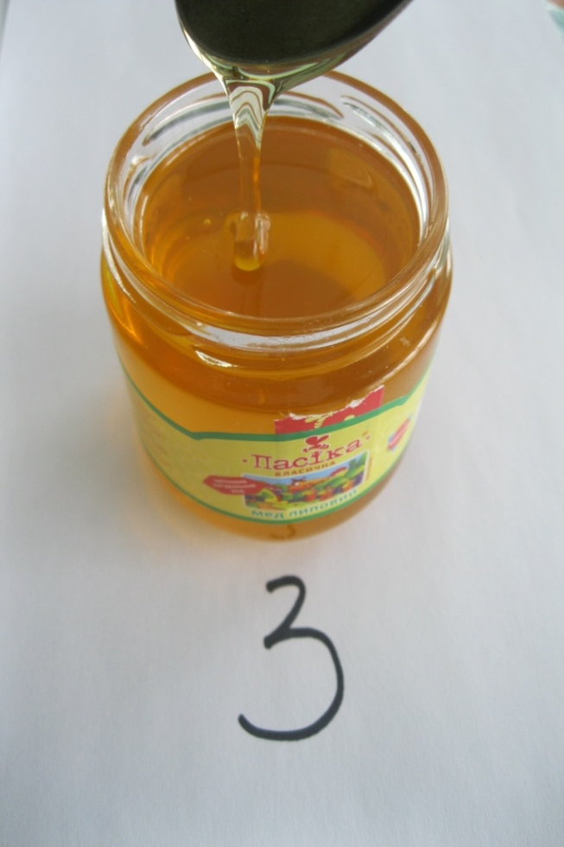
Органолептичний метод

Slide 10
Фізико-хімічний аналіз на виявлення домішок крохмалю, крейди

Slide 11
Реакція на хімічний олівець
Аналіз на органічні барвники

Slide 12
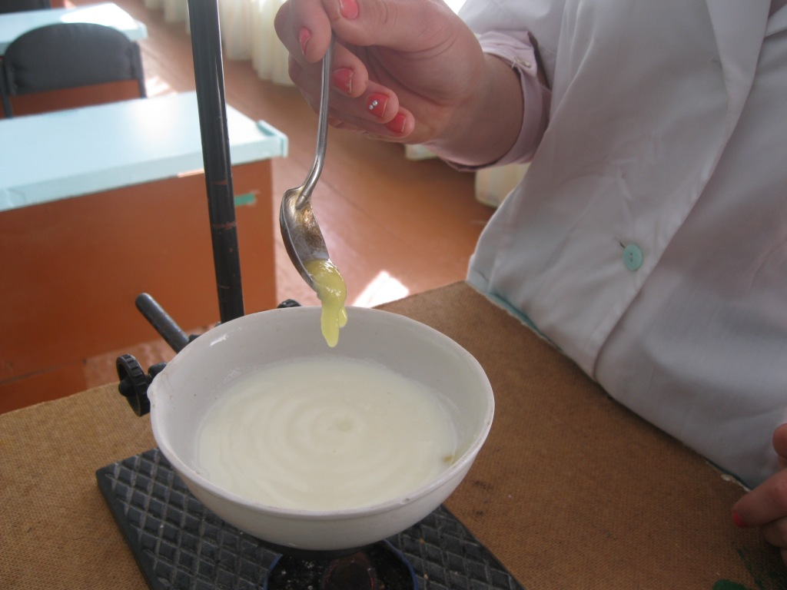
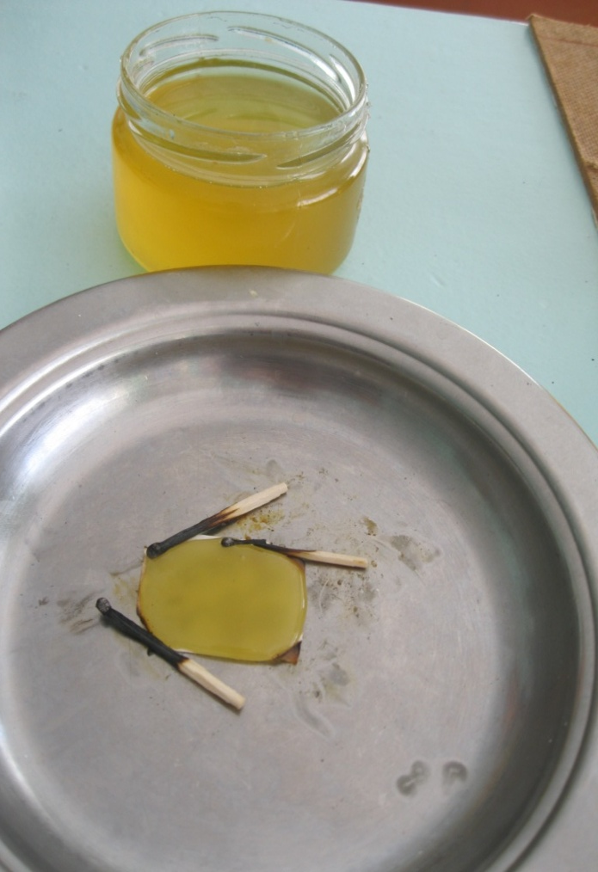
Проби на наявність сахарози та води

Slide 13
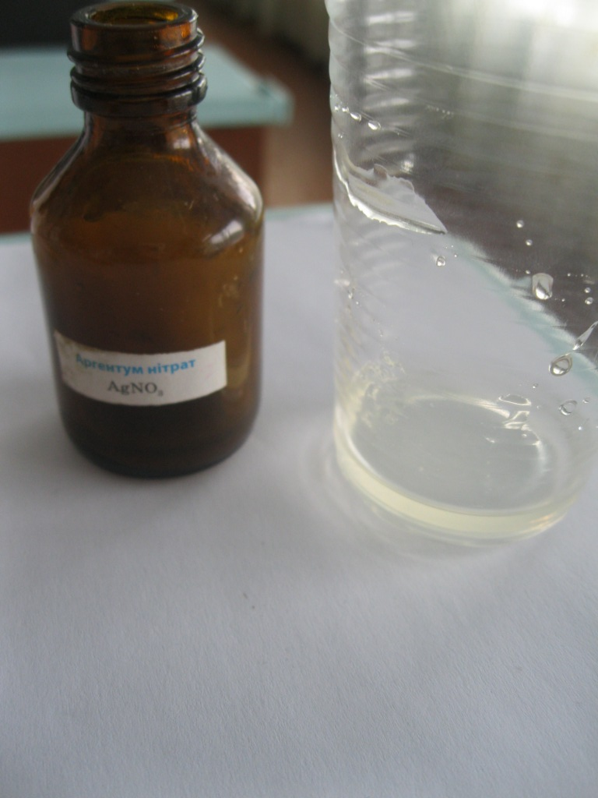
Реакції розчину меду з купрум(II)гідроксидом та аргентум нітратом

Slide 14
Висновок дослідження
сукупність результатів органолептичного та фізико-хімічного аналізів меду говорить про його якість. Досліджуючи проби меду не виявила ознаки його фальсифікації. Вони у повній мірі відповідають всім критеріям, які перевірялись.

Slide 15
Вживайте тільки якісний мед, бо українці варті найкращого!

